Slide 1

面向多任务点的无人艇协同路径规划与跟踪控制方法研究
指导老师: 姚鹏
汇报人: 张克明

Slide 2

目录
Contents
01 目的意义 （简要介绍）
02 主要研究内容和工作 （详细介绍）
03 得到的主要结论或结果 （详细介绍）
04 关键问题及其解决途径 （详细介绍）
05 总结与展望 （简要介绍）

Slide 3
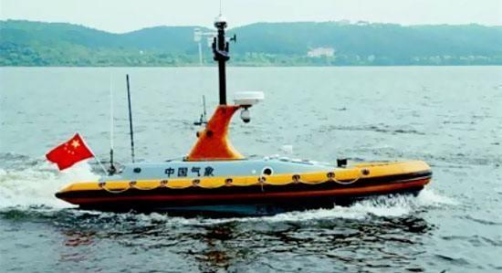
01 目的意义
无人艇作为一种可以遥控或自主航行的小型、智能、多用途的海上航行器，是各种现代高新技术融合的产物，体现了一个国家的海洋科技实力。无人艇具有成本低、机动性强、隐蔽性好等优点，特别是在复杂的海洋环境中，可以代替人类完成危险、耗时、费力的任务，在军事和民用领域都有广阔的应用前景
Notes:
“天象一号”是由中国气象局大气探测技术中心与航天科工集团公司共同开发的无人船气象探测系统。该系统的海上无人探测平台被命名为“天象一号”，这是我国自主研发的第一艘实际应用的无人驾驶沿海航行探测平台，填补了国内海洋气象动态探测空白，在应对海洋突发事件和海洋、大型湖泊等方面的环境监测和灾害预警上意义重大。在青岛奥帆赛期间，“天象一号”无人船将完成海上航行区域、指定区域（奥帆赛赛区）或特定水域（如关注区域等）的气象、水文参数测量任务，提供风速、风向、气温、水温等数据

Slide 4
02 主要研究内容和工作
无人艇作为一种可以遥控或自主航行的小型、智能、多用途的海上航行器，是各种现代高新技术融合的产物，体现了一个国家的海洋科技实力。无人艇具有成本低、机动性强、隐蔽性好等优点，特别是在复杂的海洋环境中，可以代替人类完成危险、耗时、费力的任务，在军事和民用领域都有广阔的应用前景
Notes:
“天象一号”是由中国气象局大气探测技术中心与航天科工集团公司共同开发的无人船气象探测系统。该系统的海上无人探测平台被命名为“天象一号”，这是我国自主研发的第一艘实际应用的无人驾驶沿海航行探测平台，填补了国内海洋气象动态探测空白，在应对海洋突发事件和海洋、大型湖泊等方面的环境监测和灾害预警上意义重大。在青岛奥帆赛期间，“天象一号”无人船将完成海上航行区域、指定区域（奥帆赛赛区）或特定水域（如关注区域等）的气象、水文参数测量任务，提供风速、风向、气温、水温等数据

Slide 5
01 研究内容与预期目标
本研究面向多任务点的无人艇协同路径规划与跟踪控制方法.
路径规划是实现无人艇自主航行的一种关键技术。传统的路径规划方法忽视了多任务点约束，但该类约束在水质采样等任务中不可忽视。
多艘无人艇构成协同系统进行作业。
此外，无人艇还需精确跟踪规划的路径以完成任务，而水流、风等扰动会大大影响控制精度。
本研究预期目标:
1. 将任务点分配给相应的无人艇，实现多无人艇任务分配；
2. 利用改进的自组织映射神经网络(SOM)方法，确定各无人艇对分配任务点的最优访问顺序，同时可安全躲避障碍物；
3. 对规划路径进行平滑处理
4. 利用自抗扰控制方法实现无人艇对规划路径的精准跟踪；
5. 搭建unity3D虚拟仿真场景并进行验证。

Slide 6
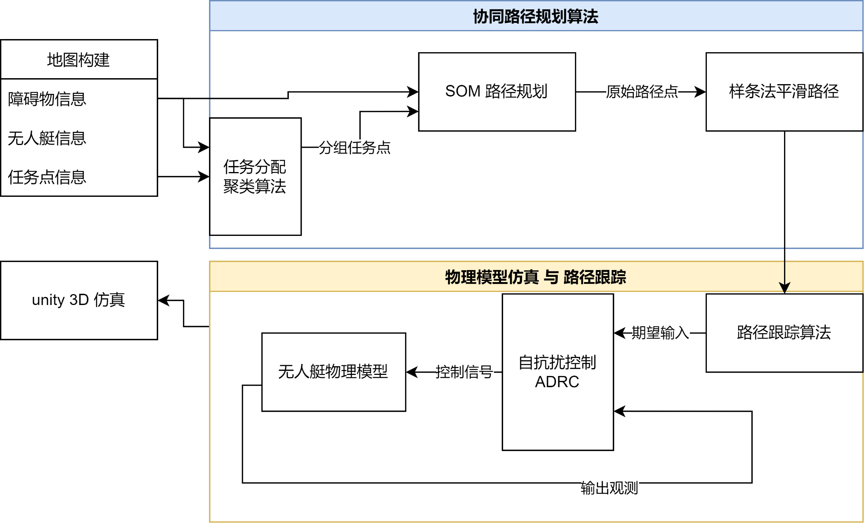
01 研究内容与预期目标

Slide 7
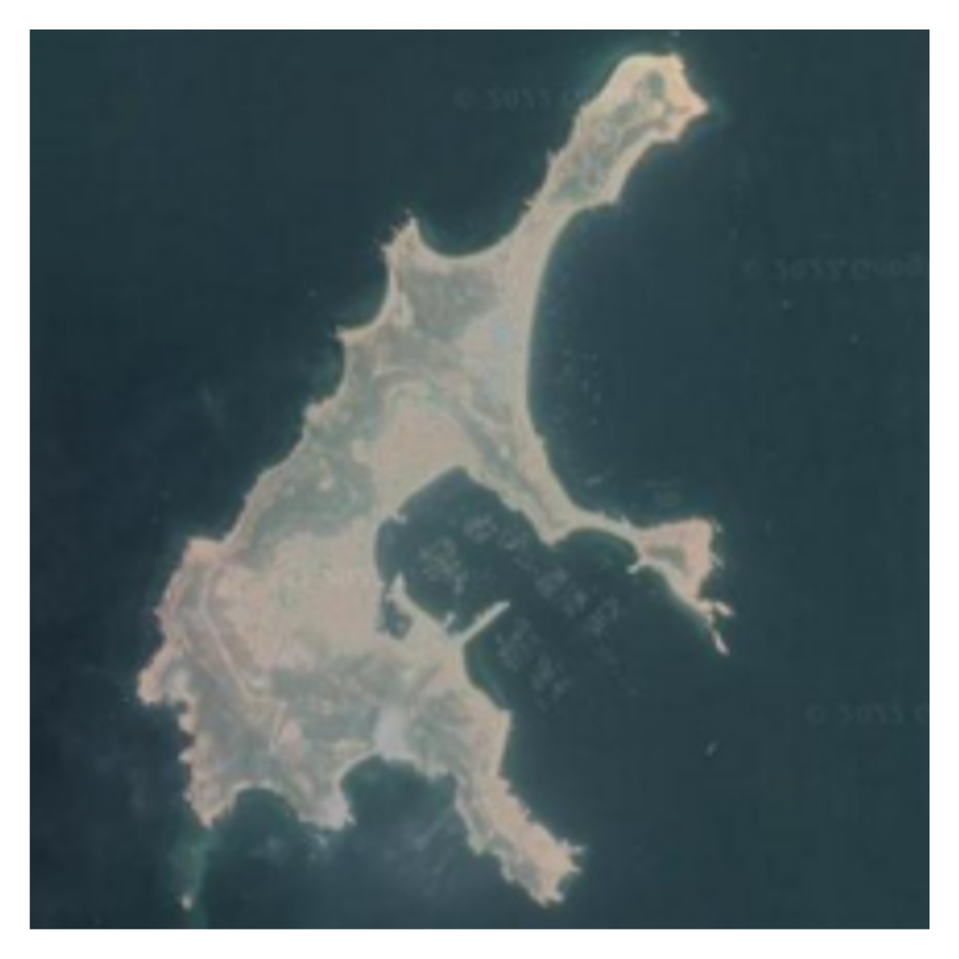
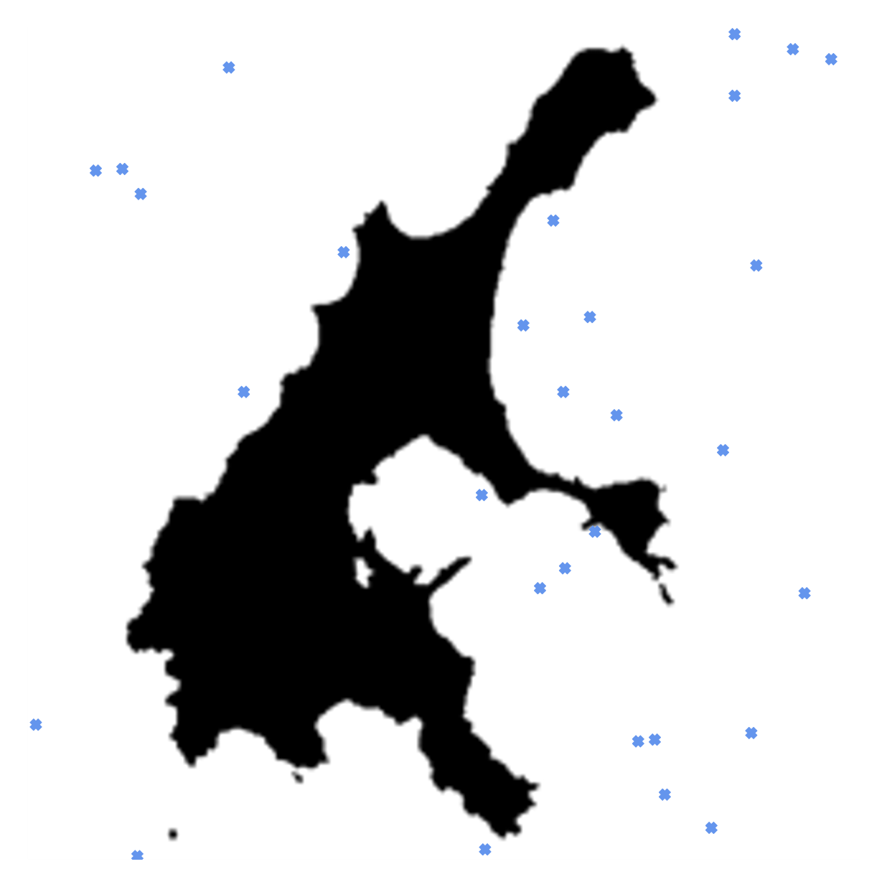
02 完成情况 – 地图构建
二值化, 随机生成 30 个任务点

Slide 8
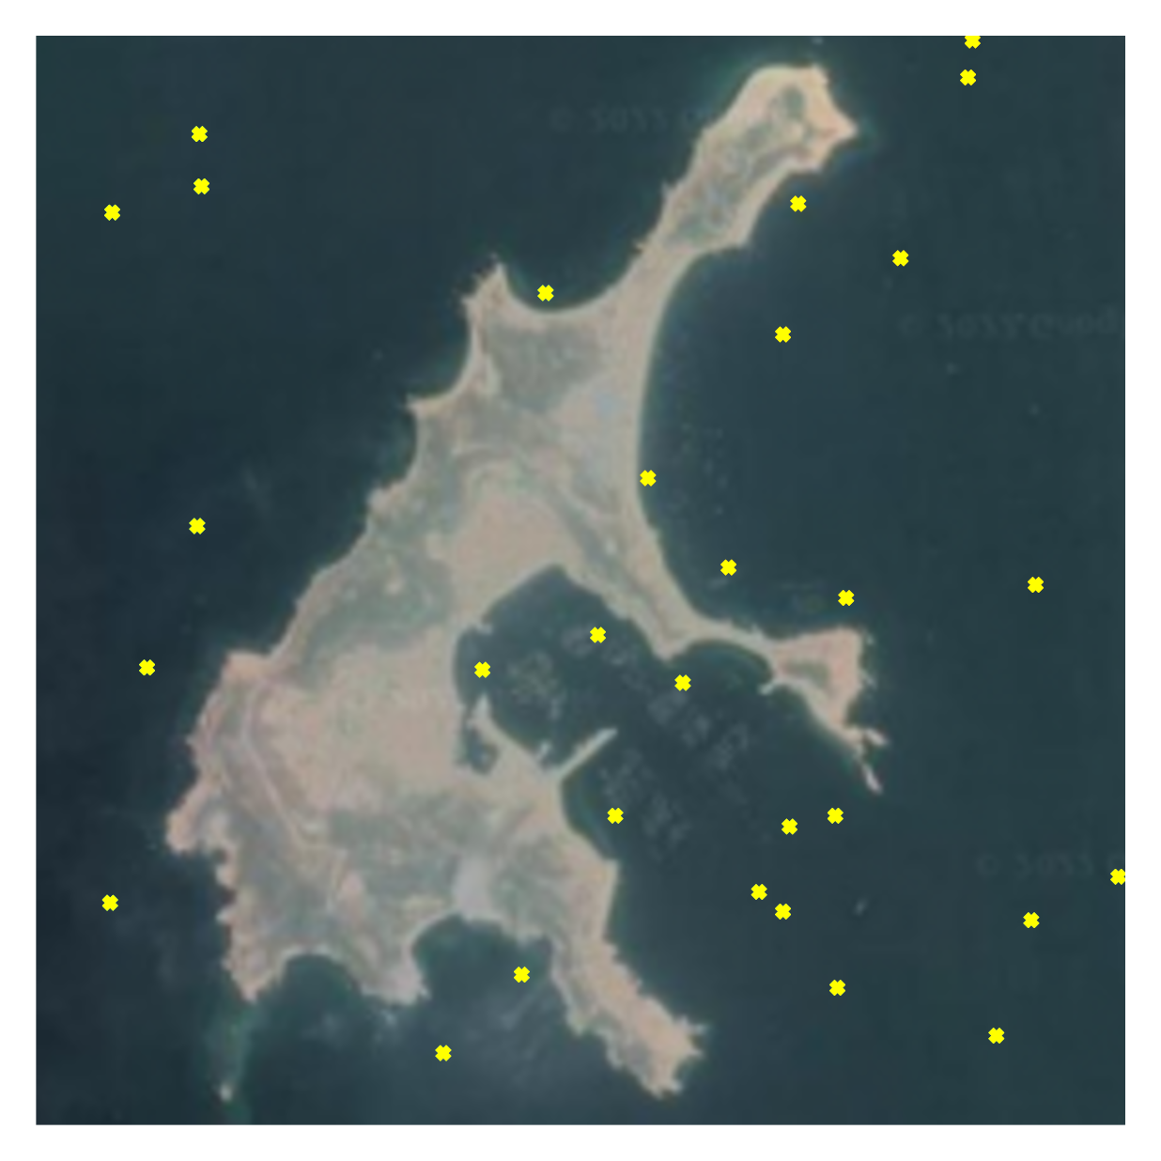

02 完成情况 – 任务分配
30 任务点 3 无人艇

Slide 9
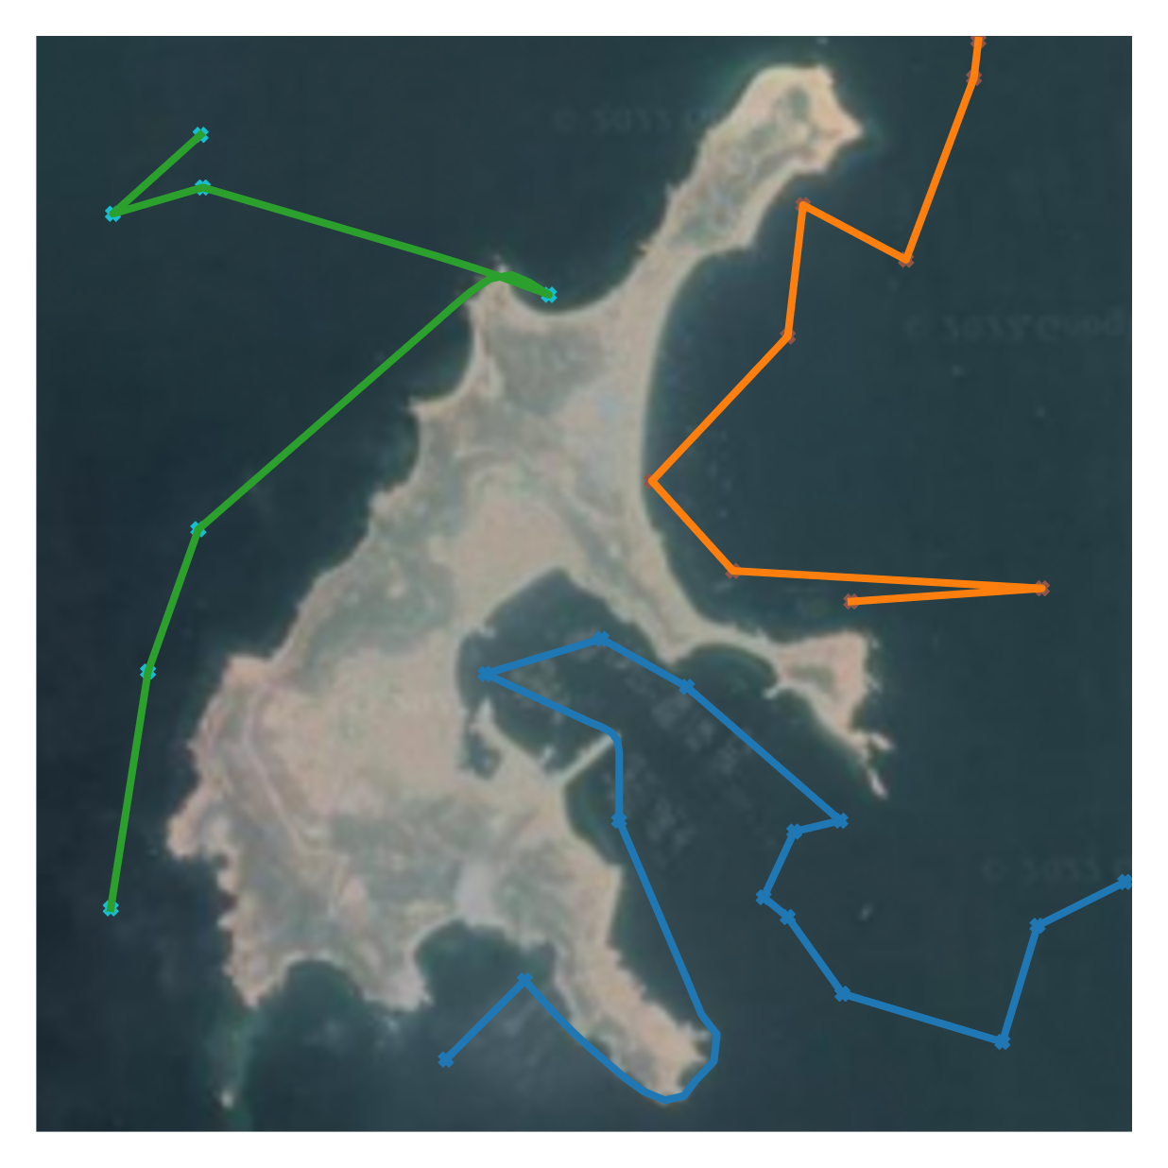
02 完成情况 –路径规划

Slide 10
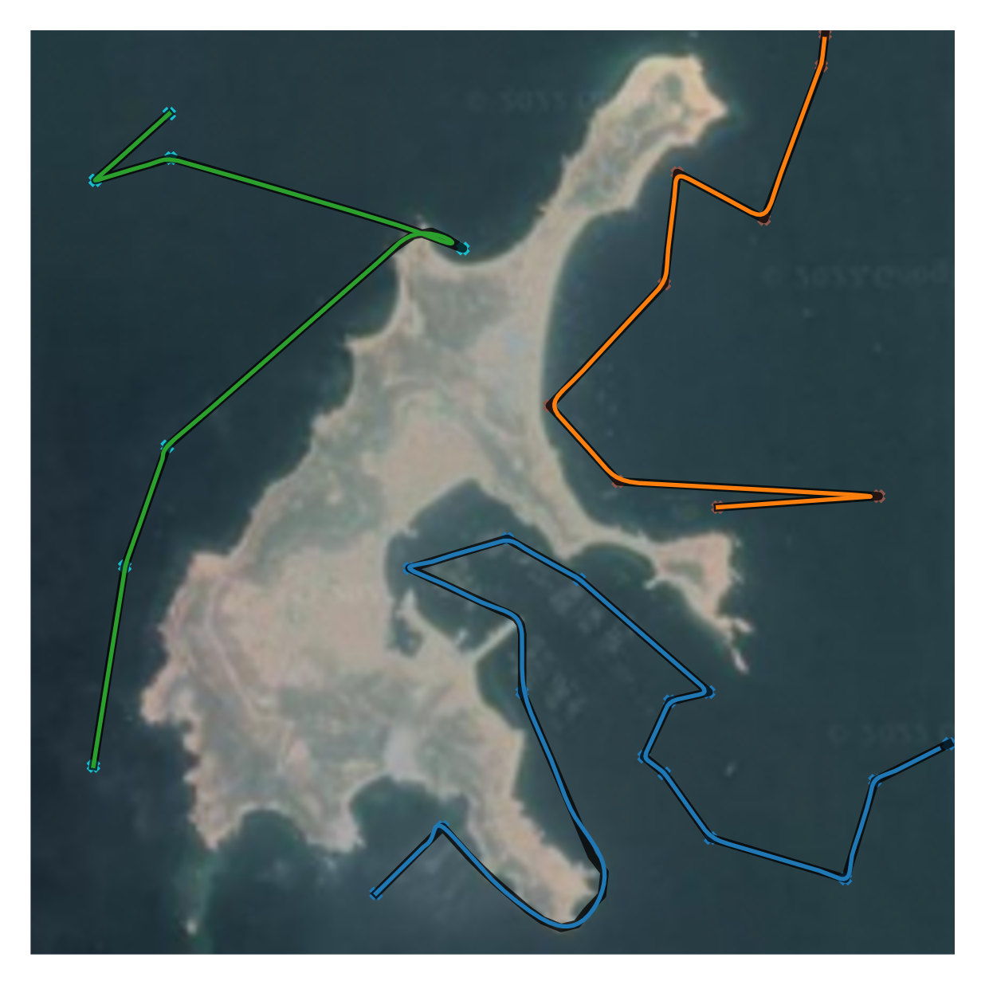
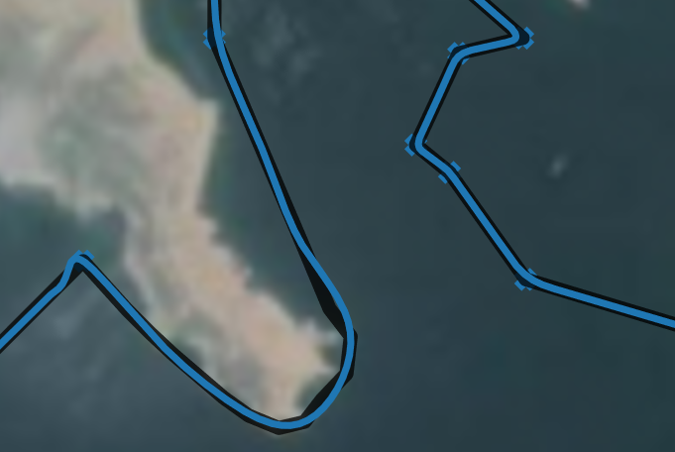
02 完成情况 – 平滑路径

Slide 11
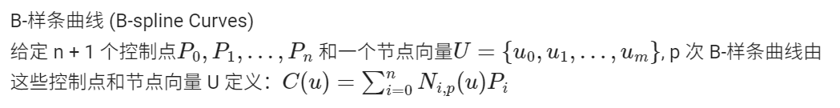
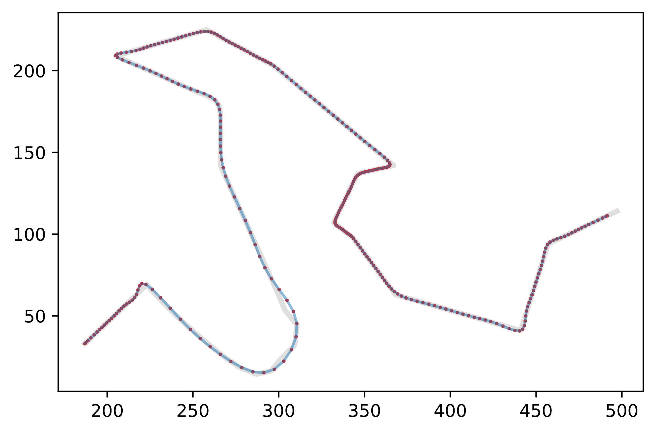
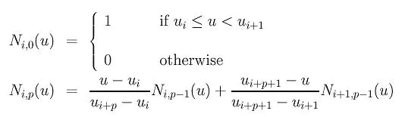
02 完成情况 – 平滑路径
曲线系数 N 通过递归定义
路径规划输出结果: 平滑后的路径点序列
[x, y] = C(u), u∈[0,1]

Slide 12
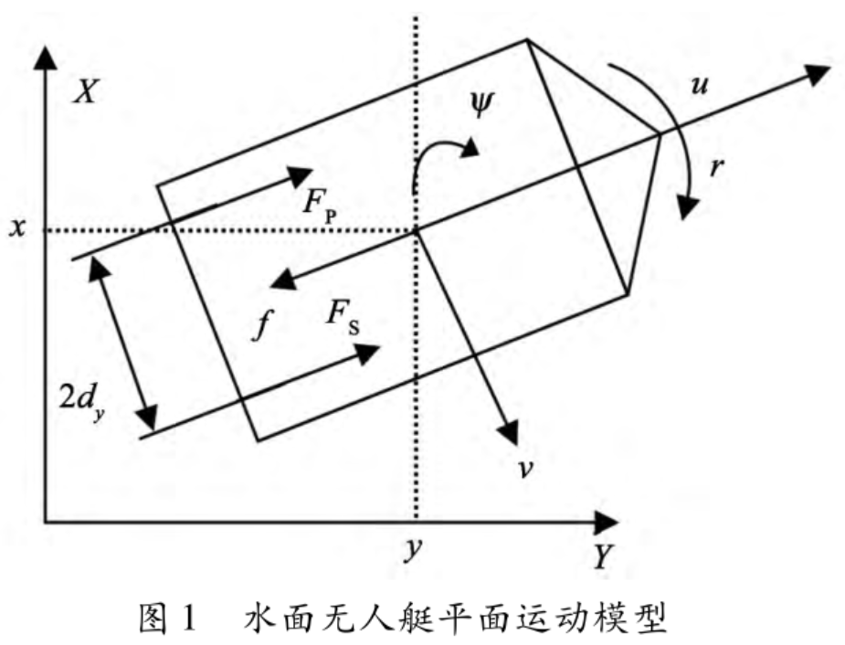
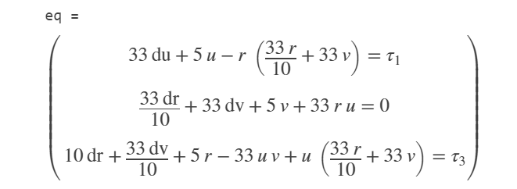
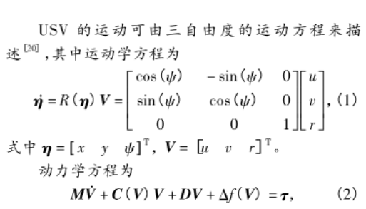
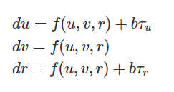
02 完成情况 – 无人艇物理模型
将微分方程整理为状态空间表达形式:

Slide 13
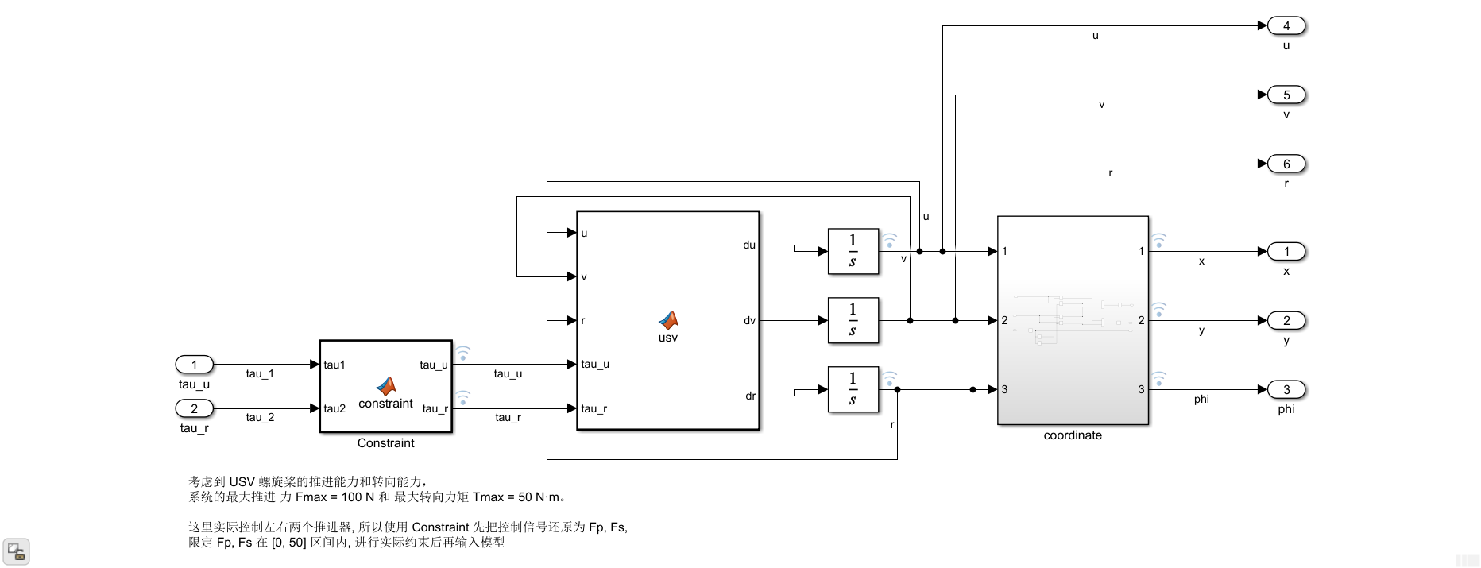
02 完成情况 – 无人艇物理模型
无人艇的各个输出量/状态
动力学方程
对输入进行物理约束
运动学方程

Slide 14
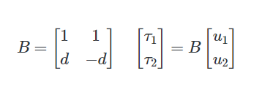
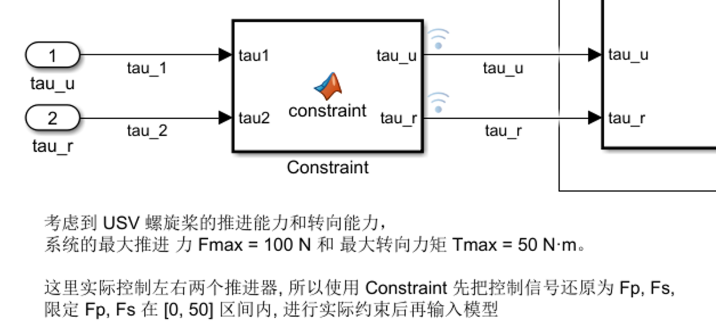
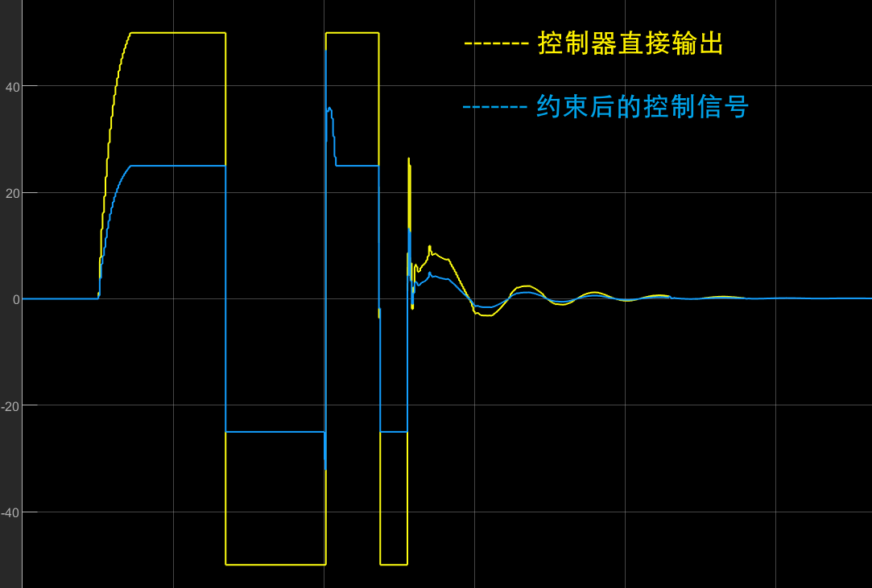
02 完成情况 – ADRC 自抗扰控制器
基本思路: 调整无人艇的左右推进器推力, 控制无人艇船速和角度
问题一: 无人艇实际输入是左右推进器推力, 与输出耦合. 另外需要引入物理约束使控制信号在合理区间
给定值以 总推力 τ1 和 转矩 τ2 的形式 , 通过解算方程实现控制信号解耦. 进行实际约束后再还原.

Slide 15
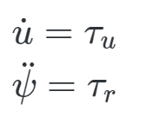
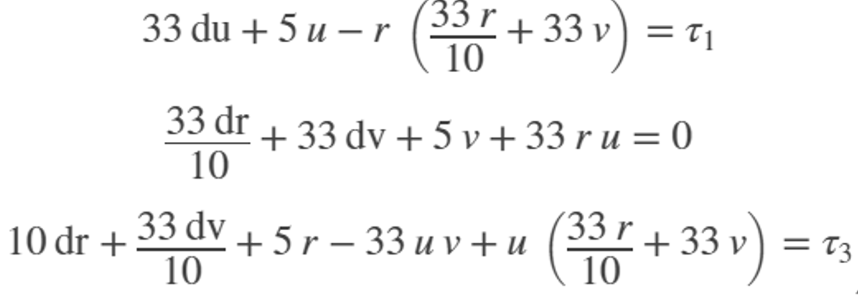
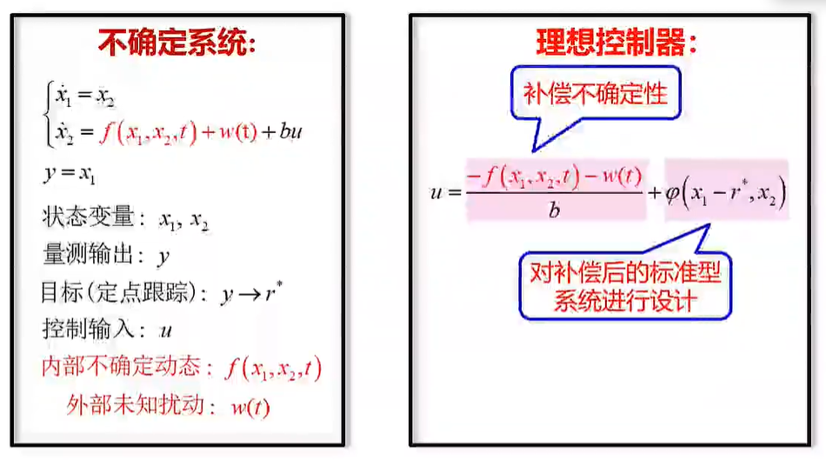
02 完成情况 – ADRC 自抗扰控制器
基本思路: 调整无人艇的左右推进器推力, 控制无人艇船速和角度
问题二: 非线性系统控制 → 总扰动思想, 通过状态观测抵消扰动, 使系统表现接近标准型

Slide 16
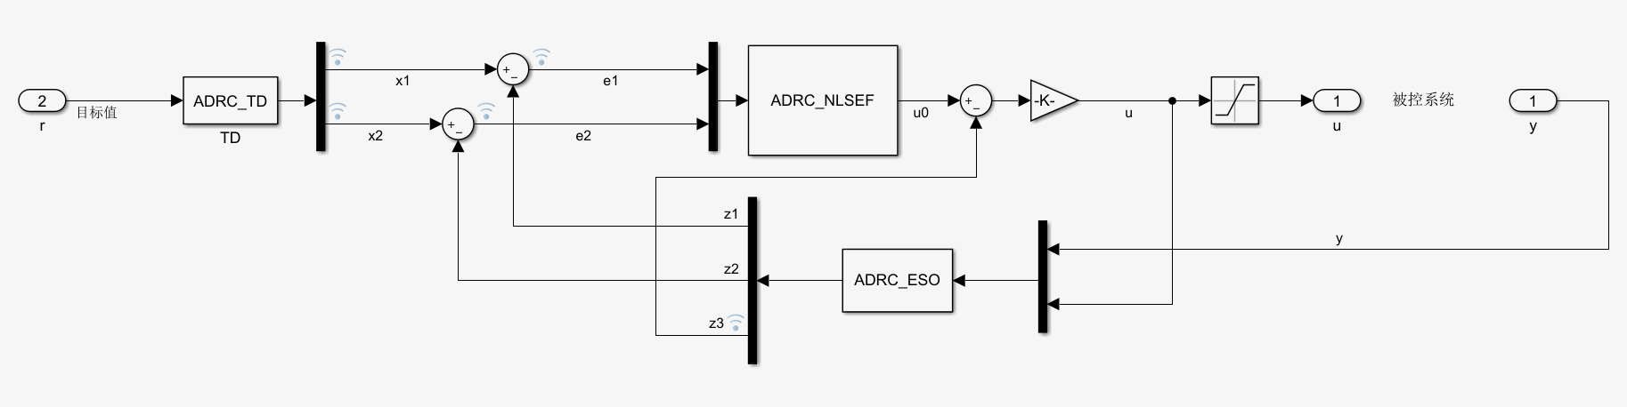
02 完成情况 – ADRC 自抗扰控制器
基本思路: 调整无人艇的左右推进器推力, 控制无人艇船速和角度
问题二: 非线性系统控制 → 总扰动思想, 通过状态观测抵消扰动, 使系统表现接近标准型
非线性ADRC控制回路:

Slide 17
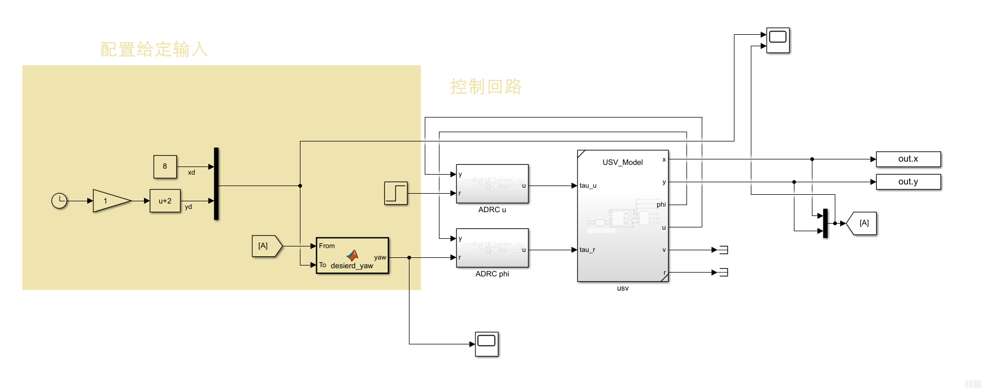
02 完成情况 – 系统总体

Slide 18
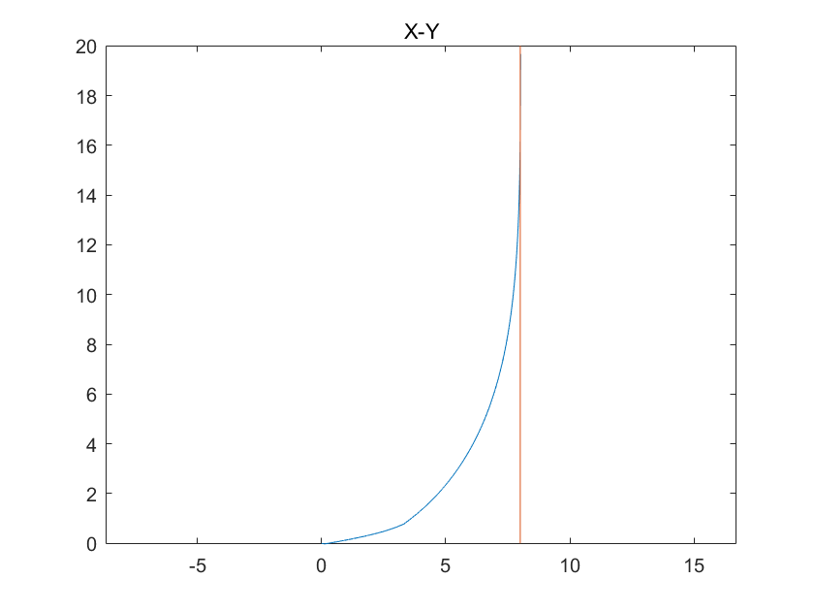
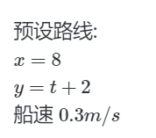
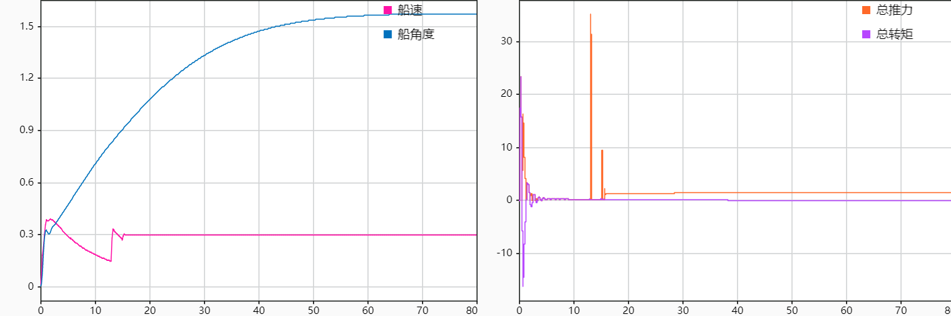
02 完成情况 – 系统总体

Slide 19
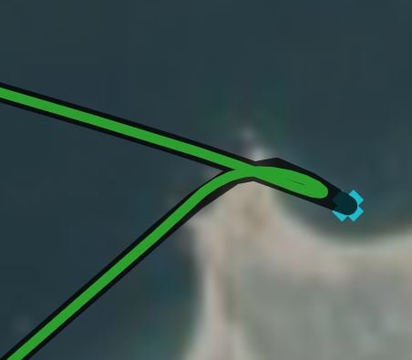
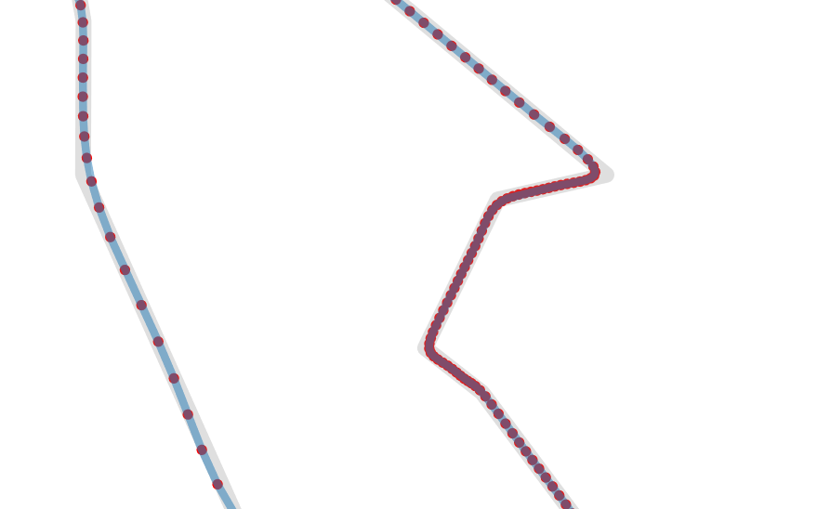
04 存在的问题
SOM 路径规划有待增强
增加节点数目
扩大障碍物判定区域
平滑路径点
权衡平滑性和对位置的精度需求
希望插样平滑后, 路径点尽可能均匀,间距相等.
根据路径点之间的距离调整 B-Spline 算法

Slide 20
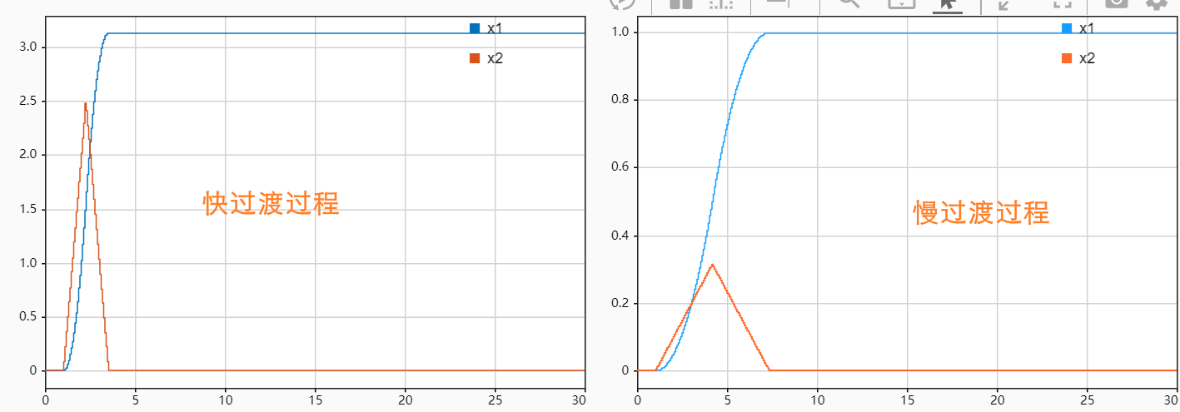
04 存在的问题
ADRC 参数整定:
兼顾实际系统物理约束和规划需求 (路线复杂程度, 船速要求)
路径跟踪算法需要进一步完善补充, 例如引入船速主动调整的策略

Slide 21
05 未来计划
2022.4.7-2022.4.15：完成剩余功能, 调整改进算法
2022.4.15-2022.5.1：撰写论文
2022.5.1-2022.5.7：论文修改，材料整理

Slide 22
感谢观看
请各位老师批评指正

